Slide 1
Documentación Principal - Documentos BLATAM
Documentación
Generado el 24 de November de 2025

Slide 2
Resumen Ejecutivo
Total de Palabras: 2,181
Total de Secciones: 74
Bloques de Código: 5
Legibilidad: 100.0/100
Complejidad: 38.00

Slide 3
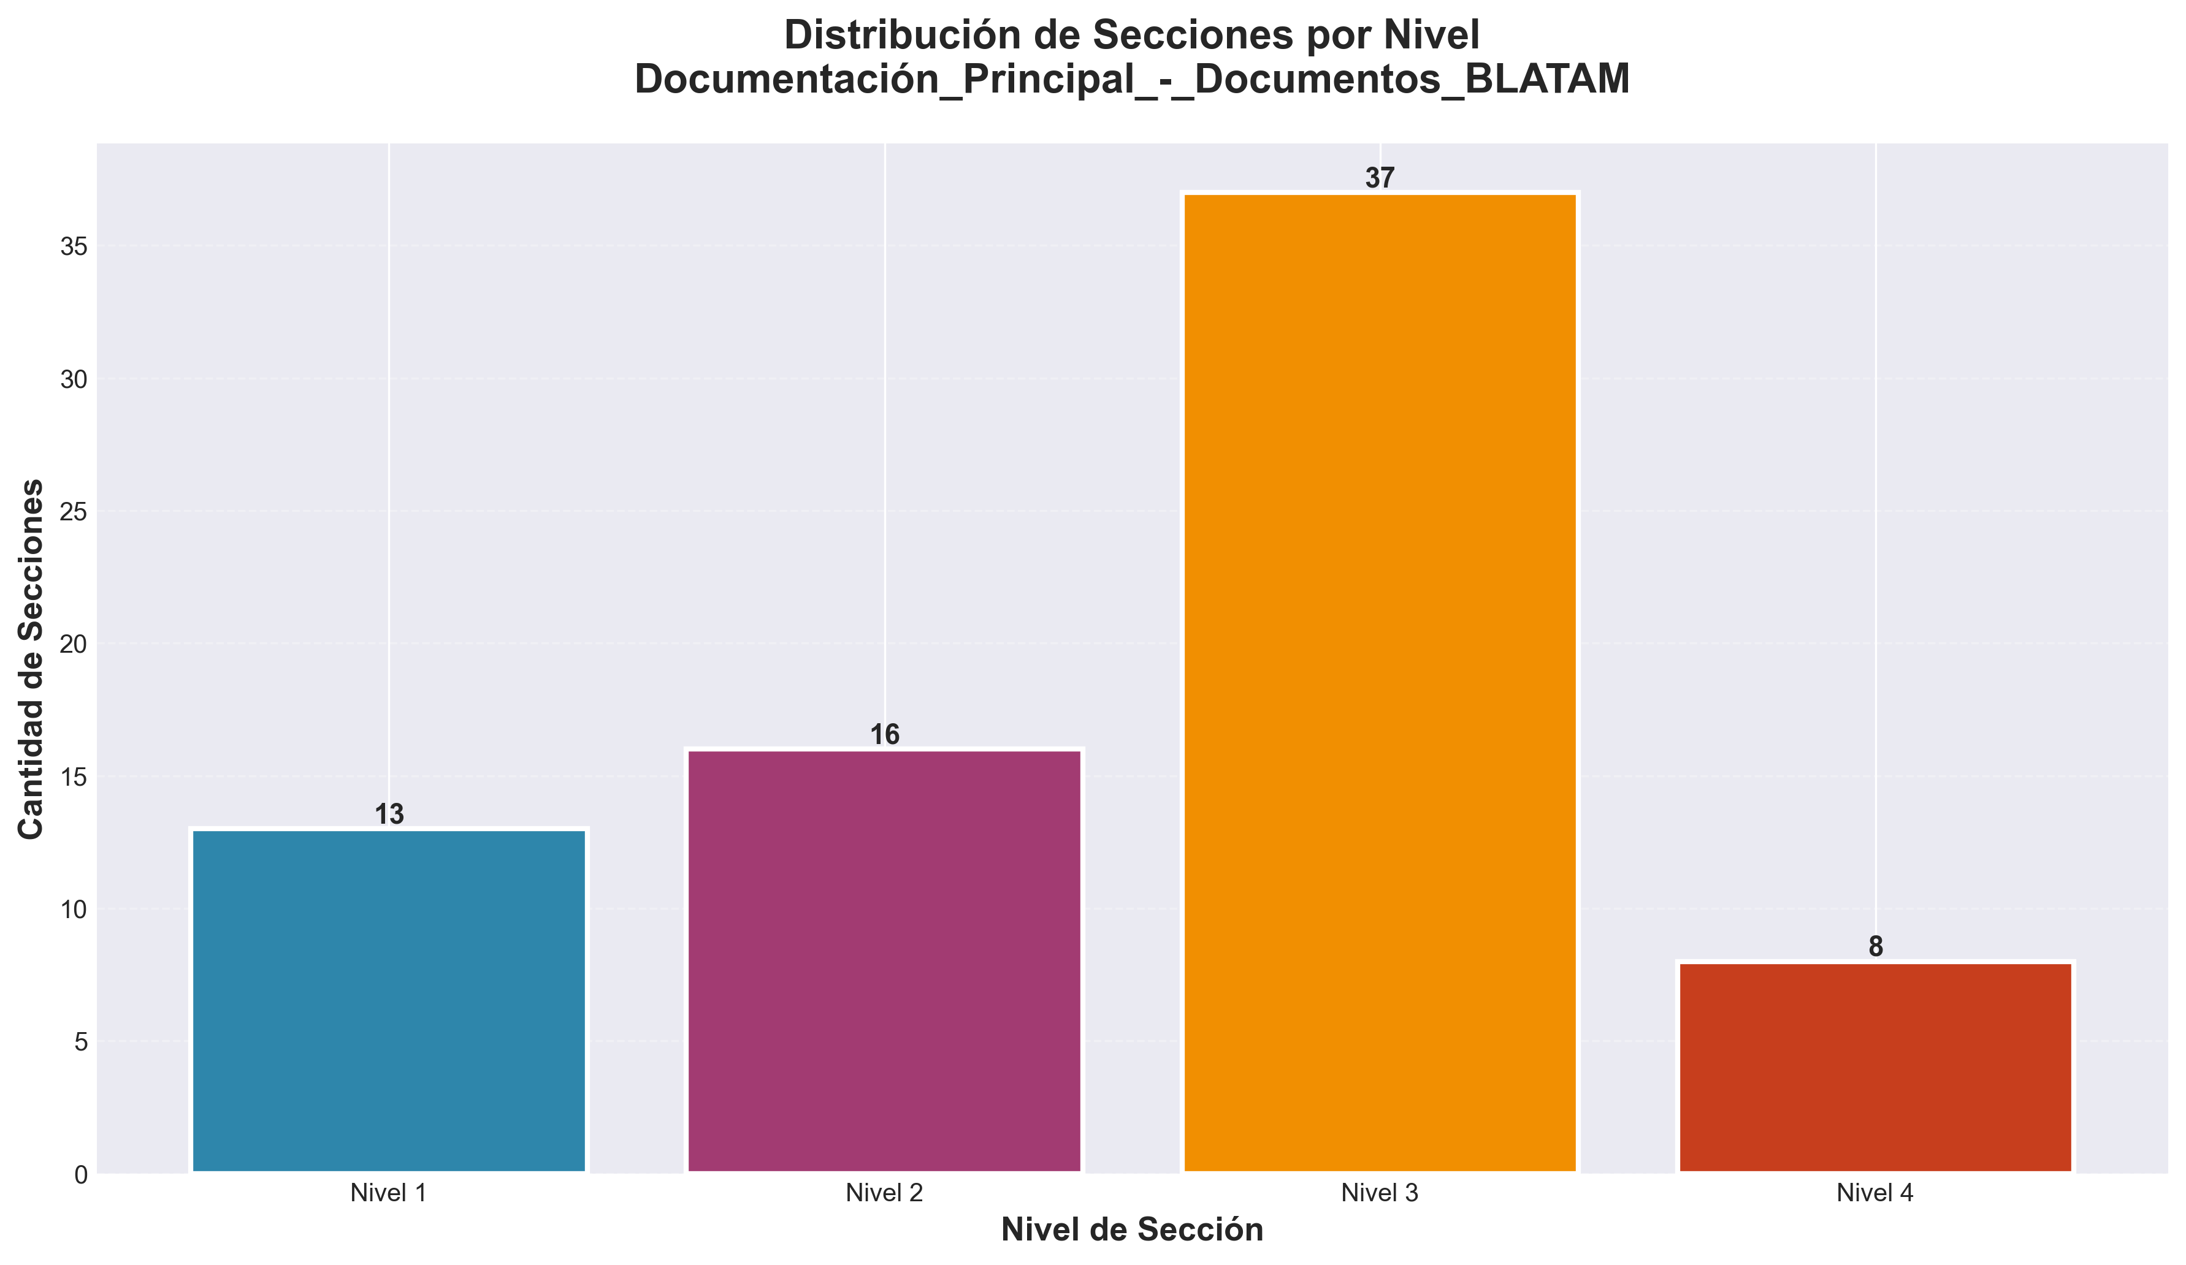

Slide 4
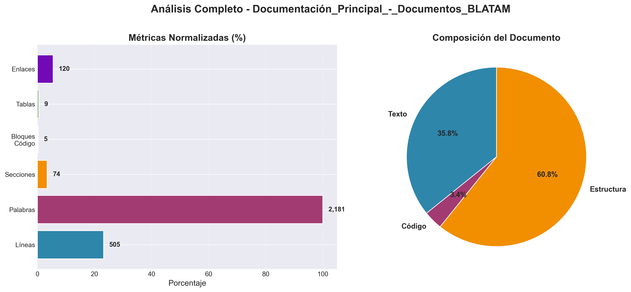

Slide 5
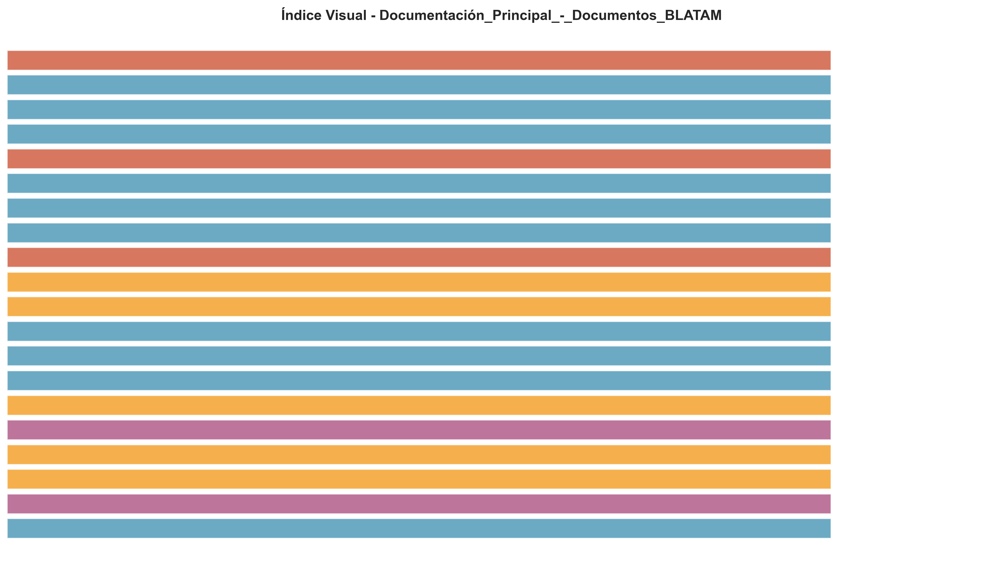

Slide 6
Estructura del Documento
• 📚 Documentos BLATAM - Ecosistema Completo de Documentación Empresarial
• 🎯 ¿Qué es Documentos BLATAM?
• ✨ Características Principales
• 🎨 Áreas Cubiertas
• 🚀 Inicio Rápido
• ⚡ Para Nuevos Usuarios (5 minutos)
• 1. Clona o navega al repositorio
• 2. Lee la guía de inicio
• 3. Explora según tu necesidad
• 🎯 Para Casos Específicos

